Slide 1
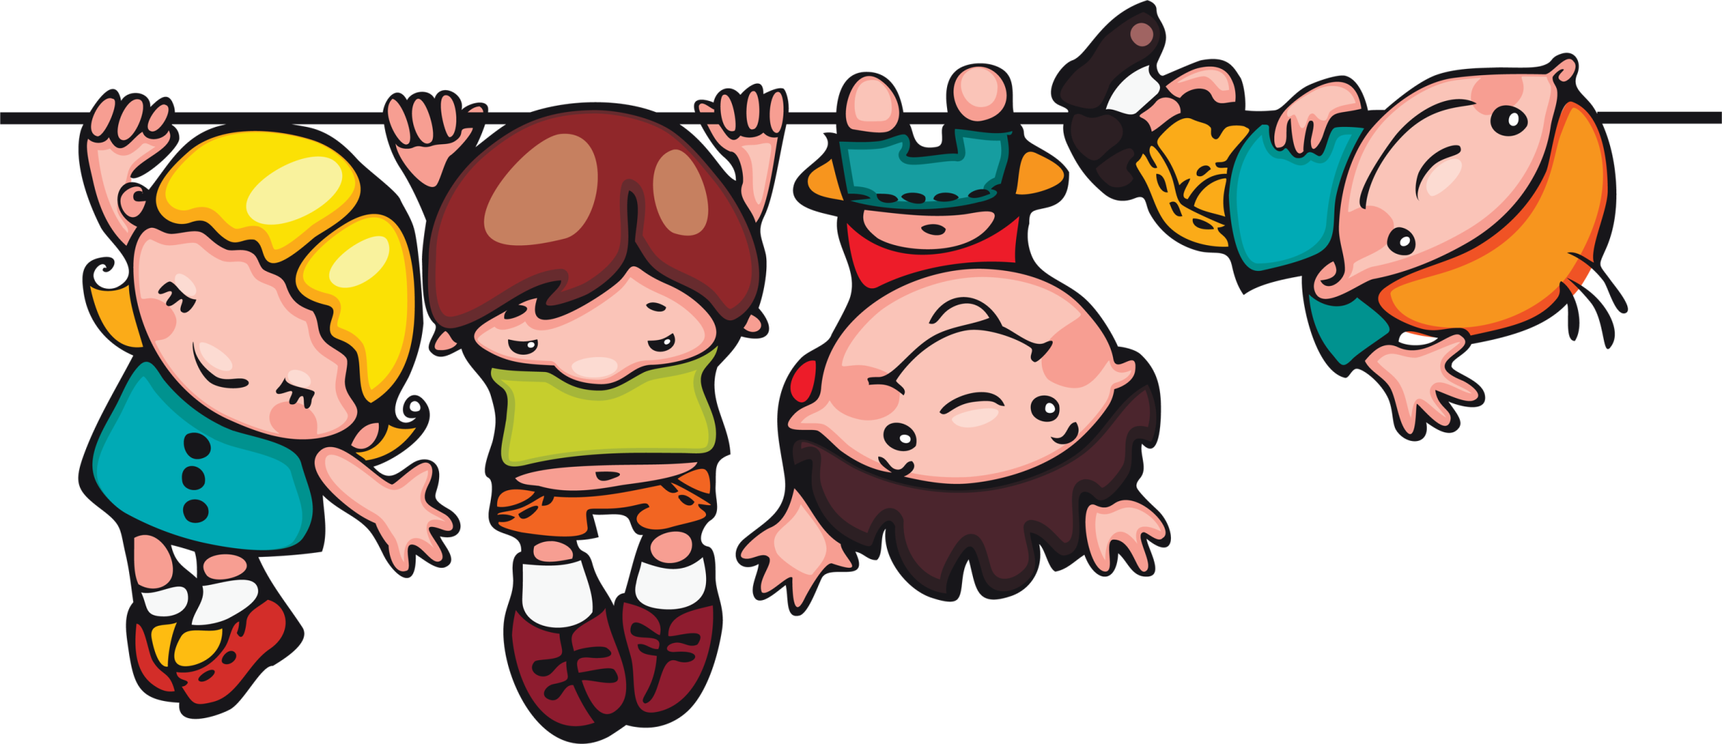

Slide 2
Виктор Владимирович Голявкин

Slide 3
Что вы знаете об авторе?
Когда родился писатель?
В Каком году вышла его
первая книга рассказов?
Как она называлась?
В.В. Голявкин – писатель, а кто ещё?

Slide 4
Что вы знаете об авторе?
Откуда автор брал сюжеты
для рассказов?
Продолжите предложение.
Чаще всего героями рассказов
Голявкина…

Slide 5
Что вы знаете об авторе?
Откуда автор брал сюжеты для рассказов?
- Продолжите предложение. Чаще всего героями рассказов Голявкина…

Slide 6
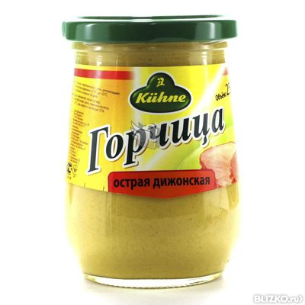
Никакой я горчицы не ел.

Slide 7
Цель:
Познакомиться с произведением В.В. Голявкина «Никакой я горчицы не ел»

Slide 8
Задачи:
Узнать почему произведение имеет такое название?
Выяснить что произошло с героем произведения.
С помощью иллюстраций отобразить содержание рассказа, составив схему-маршрут главного героя.

Slide 9
Ваша задача узнать с кем еще встретится главный герой, выбрать подходящие иллюстрации.
Вы подбираете иллюстрации отражающие эмоции и чувства главного героя, которые он испытывает при встрече с разными людьми.
Ваша задача подобрать заголовок к каждой части рассказа, сделать вывод чему встречи должны научить мальчика.

Slide 10
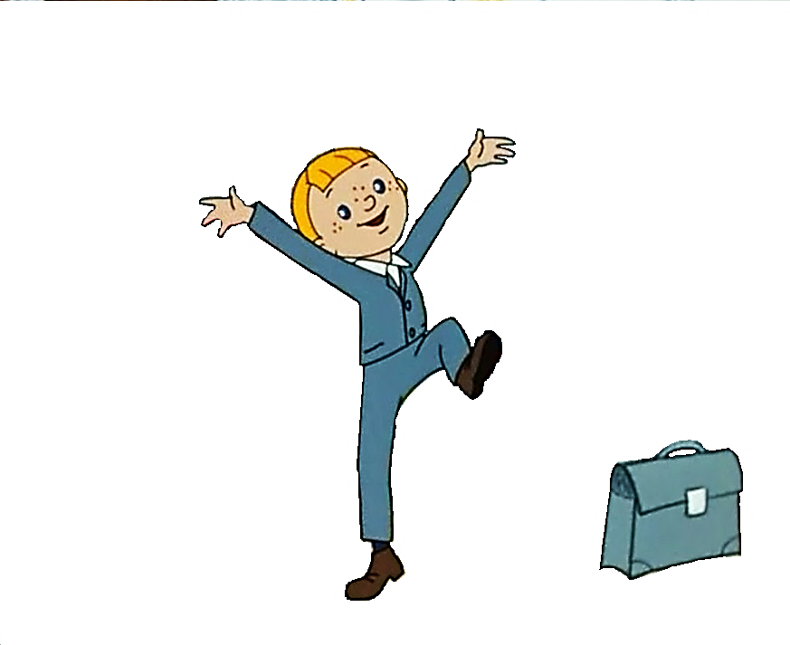
Никакой я горчицы не ел.

Slide 11
Цель:
Познакомиться с произведением В.В. Голявкина «Никакой я горчицы не ел»

Slide 12
Задачи:
Узнать почему произведение имеет такое название?
Выяснить что произошло с героем произведения.
С помощью иллюстраций отобразить содержание рассказа, составив схему-маршрут главного героя.

Slide 13
Так почему же испортилось настроение мальчика?
Развлекательный или поучительный рассказ мы прочитали?

Slide 14
Скучен день до вечера, коли делать нечего.

Slide 15
Рефлексия
С (средний) – состояние духа, настроения.
Б (безымянный) – близость цели. Что я сегодня делал и чего достиг?
У (указательный) – услуга, помощь.
М (мизинец) – мышление. Какие знания, опыт я сегодня получил?
Б (большой) – бодрость, здоровье.

Slide 16
Домашнее задание.
Приготовить пересказ от имени главного героя.
Написать мини-сочинение на тему: «Почему нельзя прогуливать школу?»
Подобрать пословицы, поговорки, отражающие главную мысль рассказа.

